Slide 1
DAY 3
🐼🏠 家庭 Zero Waste 计划
Our Family's Zero-Waste Plan
零废弃 · Zero Waste
1
Notes:
开场 (1 分钟):
• 「小朋友们好！还记得熊猫奇奇和妙妙吗？今天它们要来我们家做客！」
• 它们想帮我们家做一个「Zero Waste 零废弃」计划。
• 今天 3 件大事: 1) 什么是零废弃 + 5R; 2) 在家里找浪费; 3) 做我们家的计划 + 环保购物袋。
• 关键句型 (一整天都用): 「我们家可以 ____ 。」

Slide 2
📖 Session 1 上午
🌍 什么是 Zero Waste?
2

Slide 3
🎯 今天的目标 Today's Goals
🌍
懂什么是「零废弃」
Understand Zero Waste
♻️
学会 5R 环保原则
Learn the 5R principle
🔍
在家里找出浪费
Spot waste at home
🏠
做我们家的环保计划
Make our family plan
3
Notes:
读目标 (1 分钟): 一条一条读, 让学生跟读。重点是第 4 条 — 今天每个人都要做一个「我们家的计划」带回家。

Slide 4
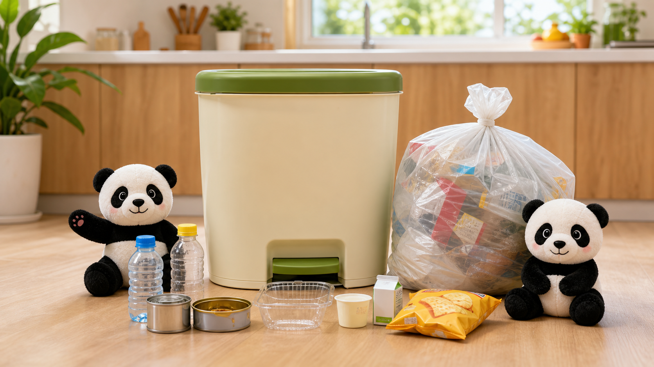
讨论
🗑️ 想一想: 我们家一天会扔多少垃圾?
学校一天会扔多少垃圾？
💬 我来说
我们家/学校一天大约扔 ___ 袋垃圾。
4
Notes:
激趣 (3 分钟):
• 举起一袋垃圾 (或图片): 「这是一个家一天的垃圾, 多吗?」
• 让学生猜自己家一天扔几袋。
• 关键概念: 垃圾不会消失, 会埋在地下很久。少产生垃圾 = 帮助地球。
• 引出今天的大问题: 「我们能不能少扔一点? 怎么做?」

Slide 5
🌍 什么是 Zero Waste? 零废弃
零废弃 = 尽量少产生垃圾, 让东西不浪费。
Zero Waste = make as little trash as possible; don't waste things.
🚫🗑️
🔄
🌱
少产生垃圾
东西重复用
爱护地球
Make less trash
Use things again
Care for Earth
💬 我来说
零废弃就是 ___ 。
Zero waste means ___.
5
Notes:
讲概念 (3 分钟) — 用动作 + 图片:
• 「零废弃」三个字拆开: 零 = 没有, 废弃 = 扔掉的东西。合起来 = 尽量不扔东西。
• 三个动作带孩子做: 🚫(摇手)少产生垃圾 / 🔄(转手)东西重复用 / 🌱(抱)爱护地球。
• 不是「一点垃圾都没有」, 而是「尽量少」。让孩子明白这是一个努力的方向。

Slide 6
🍽️ 浪费是什么? What is 浪费 (Waste)?
浪费
哪些是浪费? Which are waste?
💧 水开着一直流
🍚 饭吃不完倒掉
💡 没人也开着灯
📄 纸只用一面就扔
làng fèi · waste
= 还能用却扔掉 / 用太多
👀 我会认: 浪费 — 跟我读三遍! 浪 · 费 · 浪费!
💬 我来说
这是浪费, 因为 ___ 。
This is waste, because ___.
6
Notes:
教生词「浪费」(3 分钟):
• 出示词卡「浪费」, 跟读三遍。
• 用具体例子让孩子判断「这是不是浪费?」: 水一直流 / 倒饭 / 开着灯 / 只用一面的纸。
• 让孩子用句型说: 「这是浪费, 因为 还能用 / 太多了。」
• 「浪费」是今天的核心词 — 找浪费、不浪费。

Slide 7
🤔 想一想 · 说一说 Think–Pair–Share
在我们家, 你看到过什么浪费?
What waste have you seen at home?
🧠
🗣️
👂
想 Think
说 Share
听 Listen
自己先想一个
和同桌说一说
听别人怎么说
💬 我来说
我看到过 ___ 浪费。
I have seen ___ wasted.
7
Notes:
Think-Pair-Share (3-4 分钟):
• 想 (30 秒): 自己想一个家里看到的浪费。
• 说: 和同桌互相说。老师计时 1 分钟。
• 听: 请 2-3 个孩子分享, 用句型「我看到过 ___ 浪费。」
• 老师把答案记在白板上, 留到 Session 2 找浪费时呼应。

Slide 8
♻️ 5R 大家庭 The 5R Family
5 个环保好习惯 — 从上往下, 越前面越棒! Best habits first ↓
1
Refuse
2
Reduce
3
Reuse
4
Recycle
5
Rot
🙅
⬇️
🔄
♻️
🍂
拒绝
减少
重复使用
回收
堆肥
⭐ 今天重点学: 减少 (Reduce) + 重复使用 (Reuse)
🏠 家庭计划
我们家可以 ____ 。
Our family can ____ .
8
Notes:
介绍 5R (4 分钟):
• 一个一个介绍, 让学生跟读 + 做动作: 拒绝🙅(摆手) / 减少⬇️(往下压) / 重复使用🔄(转圈) / 回收♻️(投桶) / 堆肥🍂(撒).
• 顺序有意义: 越前面越好 — 最好的是「拒绝」(一开始就不要), 最后才是「回收/堆肥」。
• 今天重点是中间两个: 减少 + 重复使用 (黄色加大的卡)。
• 拒绝/回收/堆肥 简单认识即可。回收可以呼应 Day 1 的四个垃圾桶。

Slide 9
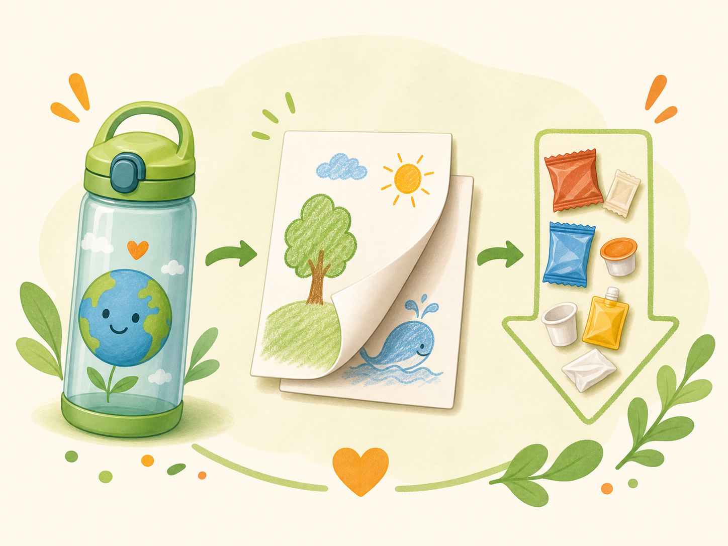
⬇️ 5R 第2个 · 减少 Reduce
减少 = 什么意思?
用得更少, 不要太多。
Use less; don't take too much.
🙌 动作: 双手往下压 = 减少 ⬇️
💡 例子: 少用一次性的东西、买需要的就好
🏠 家庭计划
我们家可以 ____ 。
Our family can ____ .
9
Notes:
教「减少 Reduce」(3 分钟):
• 动作: 双手像往下压, 说「减——少」。
• 意思: 一开始就用得少。例: 自带水壶不买瓶装水、纸两面用、买大包装少买小包装。
• 「减少」是今天要写的字之一, 多读几遍。
• 句型: 「我们家可以 减少 ___ 。」

Slide 10
⬇️ 减少 Reduce · 我们家可以这样做
🥤
📄
🛍️
🍚
自带水壶
纸两面用
自带购物袋
吃多少盛多少
Bring a bottle
Use both sides
Bring own bag
Take what you eat
🏠 家庭计划
我们家可以 ____ 。
Our family can ____ .
10
Notes:
减少的例子 (2-3 分钟):
• 一张一张看, 让孩子说「这样可以减少什么?」(减少瓶子 / 减少用纸 / 减少塑料袋 / 减少剩饭)。
• 用句型: 「我们家可以 自带水壶 / 纸两面用 / ……」
• 问: 「你们家做过哪一个?」举手。

Slide 11
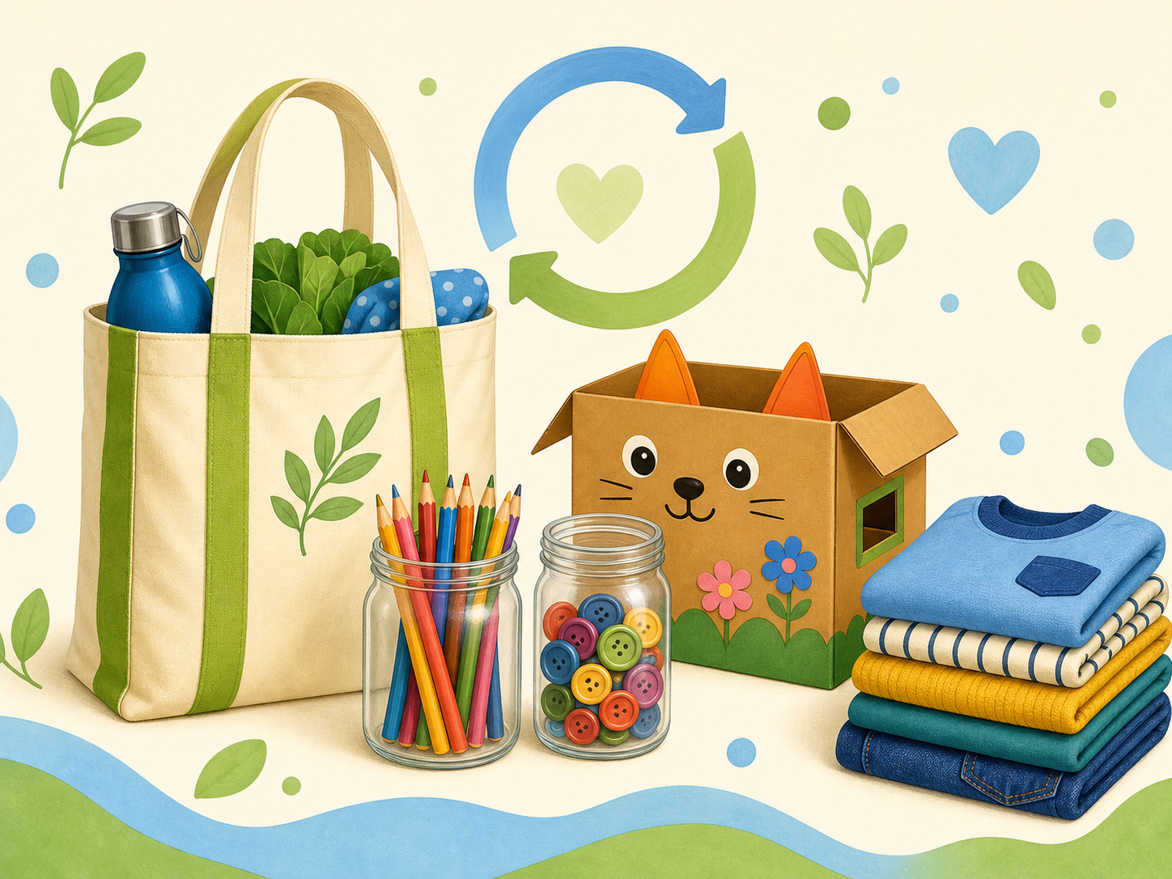
🔄 5R 第3个 · 重复使用 Reuse
重复使用 = 什么意思?
用过的东西再用一次。
Use something again instead of throwing it.
🙌 动作: 双手转圈圈 = 重复使用 🔄
💡 例子: 旧瓶子、旧衣服、购物袋都能再用
🏠 家庭计划
我们家可以 ____ 。
Our family can ____ .
11
Notes:
教「重复使用 Reuse」(3 分钟):
• 动作: 双手转圈, 说「重复——使用」。
• 意思: 东西没坏, 再用一次, 不要马上扔。
• 例: 玻璃瓶装东西、旧衣服给弟弟妹妹、纸箱做手工、购物袋下次再带。
• 重点带出「购物袋」这个生词 (下一页例子里有)。

Slide 12
🔄 重复使用 Reuse · 我们家可以这样做
🛍️
🫙
👕
📦
购物袋再用
旧瓶子装东西
旧衣服传给弟妹
纸箱做手工
Reuse the bag
Reuse jars
Hand down clothes
Craft from boxes
🏠 家庭计划
我们家可以 ____ 。
Our family can ____ .
12
Notes:
重复使用的例子 (2-3 分钟):
• 第一张「购物袋」— 教生词「购物袋」: 去超市买东西装的袋子。自己带, 就不用每次拿新的塑料袋。
• 其它例子让孩子说一说自己家有没有做。
• 句型: 「我们家可以 重复使用 ___ 。」

Slide 13
🙅 5R 第1个 · 拒绝 Refuse
🙅
意思: 不需要的, 一开始就说「不用了」。
💡 例子: 不要免费小玩具 · 不要塑料吸管 · 不要多余的袋子
拒绝
Refuse
🏠 家庭计划
我们家可以 ____ 。
Our family can ____ .
13
Notes:
简单认识「拒绝 Refuse」(1-2 分钟):
• 动作: 摆摆手说「不用了, 谢谢!」
• 最厉害的一招 — 一开始就不拿, 就不会变成垃圾。
• 例: 餐厅的塑料吸管、免费的小传单、用不到的赠品。

Slide 14
♻️ 5R 第4个 · 回收 Recycle
♻️
意思: 可回收的东西, 送去做成新东西。
💡 例子: 塑料瓶 · 纸 · 玻璃 · 金属 → 蓝色可回收桶
🔁 还记得 Day 1 的四个桶吗? 可回收物放蓝桶!
回收
Recycle
🏠 家庭计划
我们家可以 ____ 。
Our family can ____ .
14
Notes:
简单认识「回收 Recycle」(1-2 分钟):
• 呼应 Day 1: 我们学过四个垃圾桶, 可回收物放蓝桶。
• 回收 = 让旧东西变成新东西 (旧瓶子 → 新瓶子)。
• 但回收要花很多力气, 所以「减少」「重复使用」更好, 排在回收前面。

Slide 15
🍂 5R 第5个 · 堆肥 Rot
🍂
意思: 果皮、菜叶埋在土里, 变成肥料。
💡 例子: 果皮 · 菜叶 · 落叶 → 堆肥 → 给植物当营养
堆肥
Rot
🏠 家庭计划
我们家可以 ____ 。
Our family can ____ .
15
Notes:
简单认识「堆肥 Rot」(1-2 分钟):
• 厨房的果皮菜叶不一定是垃圾 — 埋进土里会烂掉, 变成肥料, 给植物吃。
• 呼应 Day 1 的厨余垃圾 (绿桶)。
• 「让垃圾变成有用的东西!」

Slide 16
🧩 配一配 (1) Which R?
看行为, 说一说它是哪个 R — 直接看答案!
🛍️
🥤
🥤🚫
自带购物袋
自带水壶
不要塑料吸管
Bring own bag
Bring a bottle
No plastic straw
→ 重复使用
→ 减少
→ 拒绝
🏠 家庭计划
我们家可以 ____ 。
Our family can ____ .
16
Notes:
配一配 (2-3 分钟) — 直接给答案式:
• 出示行为, 全班一起说是哪个 R, 然后看卡片上的答案对一对。
• 自带购物袋 = 重复使用; 自带水壶 = 减少; 不要吸管 = 拒绝。
• 有的行为可能同时是「减少 + 重复使用」, 都对, 鼓励孩子说理由。

Slide 17
🧩 配一配 (2) Which R?
看行为, 说一说它是哪个 R — 直接看答案!
🍂
📄
♻️
果皮变肥料
纸两面用
旧报纸放蓝桶
Peels → compost
Use both sides
Paper → blue bin
→ 堆肥
→ 减少
→ 回收
🏠 家庭计划
我们家可以 ____ 。
Our family can ____ .
17
Notes:
配一配 (2-3 分钟):
• 果皮变肥料 = 堆肥; 纸两面用 = 减少; 旧报纸放蓝桶 = 回收。
• 复习全部 5R。问: 「哪个最好? 为什么?」(拒绝/减少最好 — 一开始就不产生垃圾)。

Slide 18
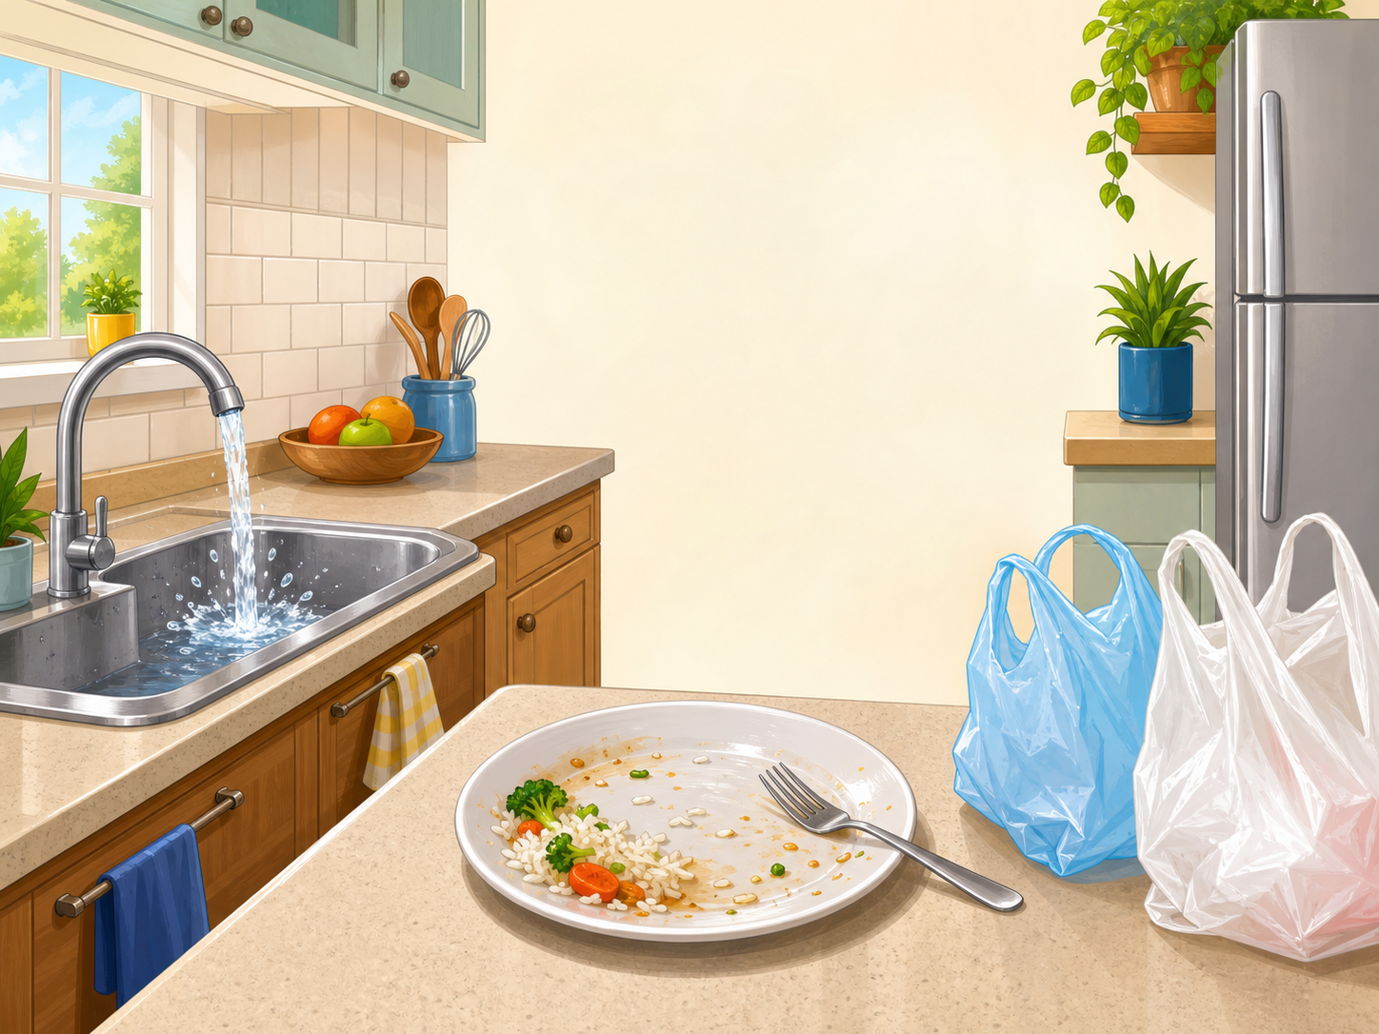
🔍 家里找浪费 · 厨房 Kitchen
圈出浪费 → 想一想:「我们家可以 ____ 。」 Circle the waste, then say how we fix it.
❌ 水龙头一直开着
💧
✅ 我们可以 随手关水龙头
❌ 饭菜吃不完倒掉
🍚
✅ 我们可以 吃多少盛多少
❌ 一次性塑料袋
🛍️
✅ 我们可以 自带购物袋
🏠 家庭计划
我们家可以 ____ 。
Our family can ____ .
20
Notes:
找浪费 · 厨房 (3 分钟):
• 看图, 让孩子先「圈出」浪费的地方 (口头指 / 投影上圈)。
• 一个一个对: 水一直流、倒饭、用一次性袋子。
• 每个浪费配一个办法, 用句型「我们家可以 关水 / 吃多少盛多少 / 自带购物袋」。

Slide 19
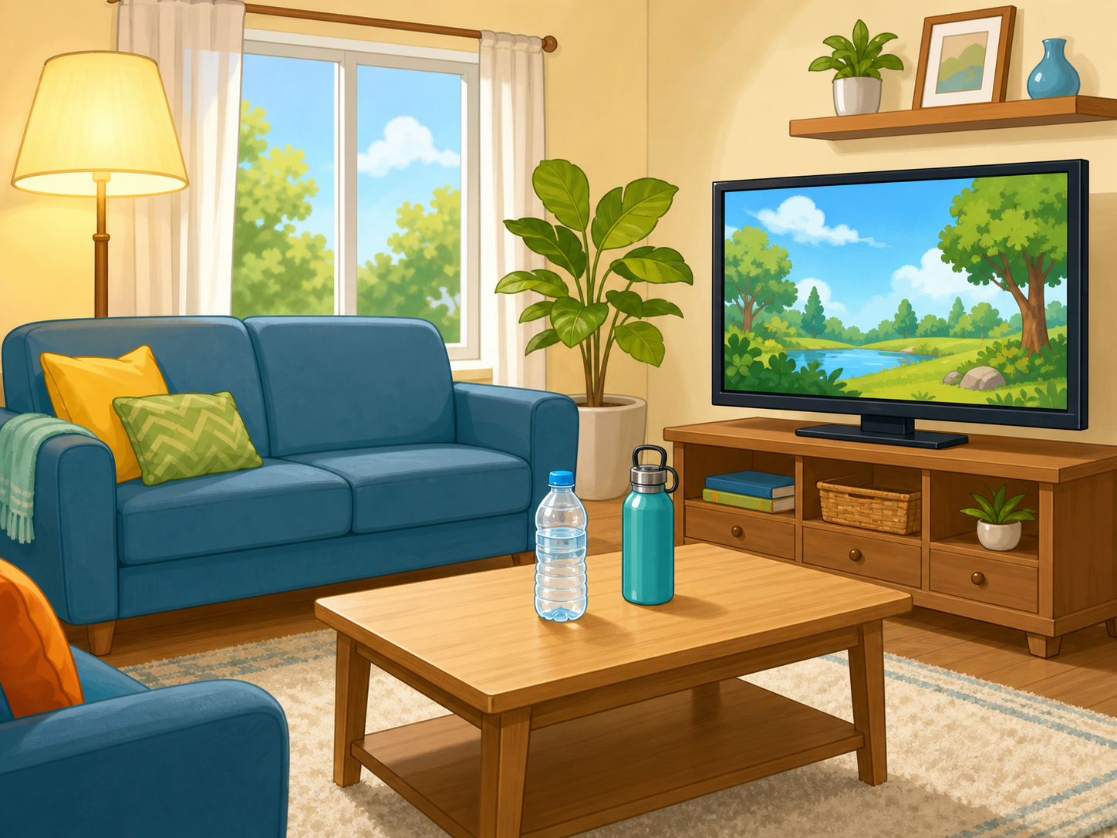
🔍 家里找浪费 · 客厅 Living Room
圈出浪费 → 想一想:「我们家可以 ____ 。」 Circle the waste, then say how we fix it.
❌ 没人还开着灯
💡
✅ 我们可以 离开就关灯
❌ 没人看的电视
📺
✅ 我们可以 不看就关电视
❌ 一次性水瓶
🥤
✅ 我们可以 用自己的水壶
🏠 家庭计划
我们家可以 ____ 。
Our family can ____ .
21
Notes:
找浪费 · 客厅 (3 分钟):
• 灯没人开着、电视没人看、用一次性水瓶。
• 句型「我们家可以 关灯 / 关电视 / 用水壶」。
• 关灯关电视也是省电 — 呼应 Day 2 能源。

Slide 20
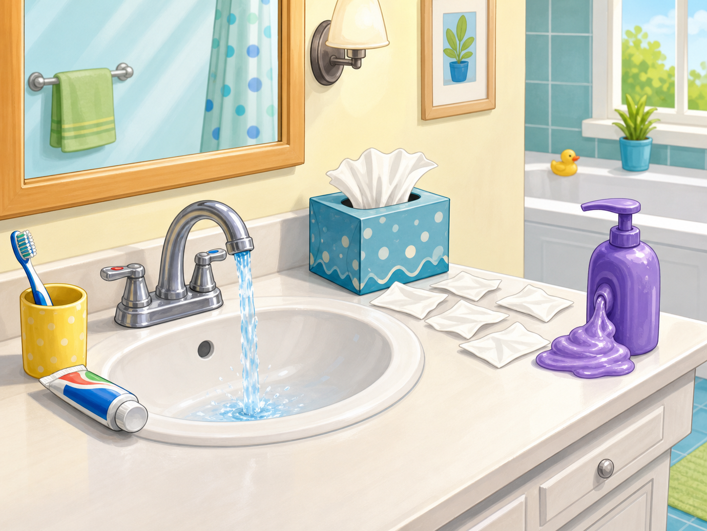
🔍 家里找浪费 · 浴室 Bathroom
圈出浪费 → 想一想:「我们家可以 ____ 。」 Circle the waste, then say how we fix it.
❌ 刷牙时水一直流
🚿
✅ 我们可以 刷牙时关水
❌ 用太多纸巾
🧻
✅ 我们可以 用手帕 / 少抽几张
❌ 沐浴露挤太多
🧴
✅ 我们可以 用多少挤多少
🏠 家庭计划
我们家可以 ____ 。
Our family can ____ .
22
Notes:
找浪费 · 浴室 (3 分钟):
• 刷牙时水一直流、用太多纸巾、沐浴露挤太多。
• 句型「我们家可以 刷牙关水 / 用手帕 / 用多少挤多少」。
• 总结三个房间: 家里到处都能找到浪费, 只要留心就能改!

Slide 21
🔍 Session 2 下午
🔍 家庭找浪费 + 词汇 + 书写
19

Slide 22
👀 我会认 · 拍词卡 Slap the Word
老师说词, 谁先拍到谁赢! Teacher says it — slap it fast!
减少
重复使用
环保
购物袋
浪费
jiǎn shǎo
chóng fù shǐ yòng
huán bǎo
gòu wù dài
làng fèi
💡 我会认 5 个词: 减少 · 重复使用 · 环保 · 购物袋 · 浪费
🏠 家庭计划
我们家可以 ____ 。
Our family can ____ .
23
Notes:
拍词卡 (3-4 分钟):
• 把 5 个词卡贴白板, 老师说一个 (中文或英文), 学生上来拍。
• 或全班分两组比赛。
• 每个词读 2-3 遍, 配动作: 减少⬇️ / 重复使用🔄 / 环保🌱 / 购物袋🛍️ / 浪费🍽️。

Slide 23
🔗 词汇配对 Match the Word
把词和图连起来! Match each word to its picture.
A
减少
2
⬇️ 用得更少
B
重复使用
5
🛍️ 装东西的袋子
C
环保
4
🍽️ 还能用却扔掉
D
购物袋
3
🌱 爱护地球
E
浪费
1
🔄 再用一次
24
Notes:
词汇配对 (3 分钟):
• 左边词, 右边意思, 打乱了。让孩子把字母和数字连起来。
• 答案: 减少=2(用得更少), 重复使用=1(再用一次), 环保=3(爱护地球), 购物袋=5(装东西的袋子), 浪费=4(还能用却扔掉)。
• 可以做成连线练习纸。

Slide 24
🗣️ 句型练习 Sentence Practice
「我们家可以 ____ 。」
🐼 跟同桌一问一答: Pair talk —
A: 我们家可以做什么环保的事?
B: 我们家可以 自带购物袋 。
A: 我们家可以 关灯 。我们家可以 纸两面用 。
25
Notes:
句型练习 (4 分钟):
• 全班齐读句型 3 遍, 拍手打节奏。
• 同桌一问一答, 每人至少说 2 句「我们家可以 ____」。
• 鼓励用上 5R 的词和今天的生词 (减少/重复使用/购物袋)。
• 这个句型下午做海报时还要用。

Slide 25
✍️ 我会写 · 减少 I Can Write
减少
✏️ 3 步练习 3 Steps
1️⃣ 看老师写 Watch teacher
2️⃣ 用手指空中写 Air-write
3️⃣ 在田字格写 3 次
jiǎn shǎo · reduce
「减」: 左边三点水 氵, 右边「咸」。 「少」: 先写「小」, 再加一撇 丿。 两个字都不太难, 慢慢写。
在田字格里写 3 次 ↓
👩‍🏫 老师问 Teacher asks:
🧒 学生 Student does:
和我一起写「减少」
看 → 空中写 → 田字格写 3 次
26
Notes:
写「减少」(4 分钟):
• 先看老师在田字格写一遍, 边写边说部件。
• 「减」= 氵 + 咸; 「少」= 小 + 丿。
• 空中书空 → 田字格写 3 遍。
• 提醒占格: 字要写在田字格中间, 不要太大或太小。

Slide 26
✍️ 我会写 · 环保 I Can Write
环保
✏️ 3 步练习 3 Steps
1️⃣ 看老师写 Watch teacher
2️⃣ 用手指空中写 Air-write
3️⃣ 在田字格写 3 次
huán bǎo · eco-friendly
「环」: 左边「王(玉)」旁, 右边「不」。 「保」: 左边单人旁 亻, 右边「呆」。 环保 = 爱护环境。
在田字格里写 3 次 ↓
👩‍🏫 老师问 Teacher asks:
🧒 学生 Student does:
和我一起写「环保」
看 → 空中写 → 田字格写 3 次
27
Notes:
写「环保」(4 分钟):
• 「环」= 王字旁 + 不; 「保」= 单人旁 + 呆。
• 老师范写 → 书空 → 田字格写 3 遍。
• 连起来读「环保」, 并说一句「我要做环保小卫士!」

Slide 27
🎮 复习游戏 Review Game
Bamboozle · 零废弃大挑战
👉 点击打开 / Teacher opens:
www.baamboozle.com (老师课前 import 题目)
📄 题库文件: bamboozle_day3_family.csv (同一文件夹, ~10 题)
题目涵盖: 5R · 找浪费 · 生词 (减少/重复使用/环保/购物袋/浪费)
28
Notes:
复习游戏 (8-10 分钟):
• 课前在 baamboozle.com 用 bamboozle_day3_family.csv 建好题目 (~10 题)。
• 分 2-4 组, 答对加分。答错全班一起说正确答案。
• 题目涵盖 5R、找浪费、5 个生词。

Slide 28
🎮 复习 · Bamboozle 大复习 Review
复习游戏 — 分组抢答!
📋 怎么玩 How to Play
🎮
1. 老师点开上面的链接
2. 全班分 2-3 组
▶️ 开始复习
3. 轮流抢答, 答对加分
4. 复习今天: 5R + 找浪费 + 生词
🔗 链接: ____________ (老师粘贴)
29
Notes:
复习游戏 — 链接留空, 老师课前粘贴 Bamboozle 链接

Slide 29
💭 今天我学会了 I Learned
「今天我学会了 ____ 。」
Today I learned ____ .
🌱 明天: 做我们家的 Zero Waste 计划 + 环保购物袋!
Next: make our family plan + decorate a reusable bag!
30
Notes:
小结 (2 分钟): 请几个孩子说「今天我学会了 ___」。
• 预告下午/明天: 做海报 + 装饰环保购物袋。
• 布置: 回家观察一个浪费, 想一个「我们家可以 ___」。

Slide 30
🛠️ Session 3 动手时间
🛠️ 我们家的 Zero Waste 计划 + 环保购物袋
31

Slide 31
📓 先完成练习册! Booklet First
做手工之前, 先完成练习册!
📓
📓
📓
📓
Day 1
Day 2
Day 3
Day 4
垃圾分类
可再生能源
水与塑料
家庭计划
✅ 完成
✅ 完成
✅ 完成
✅ 完成
👩‍🏫 先看 → 一起读 → 自己写 → 同桌检查
32
Notes:
做手工之前先完成练习册 (Day 1-4)

Slide 32
🛠️ 两个动手活动 Two Hands-On Projects
活动 1 · 核心
活动 2
🏠 家庭 Zero Waste 计划海报
🛍️ 装饰环保购物袋
Family Plan Poster
Decorate a Reusable Bag
🏠
🛍️
从 5R 里选 3 件事, 全家一起做
画上图案, 带去超市重复使用
33
Notes:
介绍两个活动 (2 分钟):
• 活动 1 (核心, 每人都做): 家庭 Zero Waste 计划海报 — 从 5R 选 3 件事, 写「我们家可以 ___」。
• 活动 2 (动手): 装饰一个环保购物袋, 带回家重复使用。
• 90 分钟: 海报 ~30 分钟 + 购物袋 ~25 分钟 + 分享/合影。

Slide 33
🏠 活动1: 家庭计划海报 · 材料 + 做法
🧺 材料 Materials
👉 做法 Steps
📄 海报纸 / 卡纸
🖍️ 彩笔 / 蜡笔
🏷️ 5R 小图标贴纸 (可选)
✏️「我们家可以 ___」模板纸
1️⃣ 写上标题: 我们家的 Zero Waste 计划
2️⃣ 从 5R 里选 3 件能做的事
3️⃣ 每件写一句「我们家可以 ___」
4️⃣ 画图 / 贴图标, 装饰漂亮
🗣️ 海报上写这样的句子:
· 我们家可以 自带购物袋 。
· 我们家可以 纸两面用 。
· 我们家可以 关灯关水 。
· 我们家可以 剩饭少一点 。
34
Notes:
海报材料 + 做法 (讲 2 分钟):
• 每人一张海报纸, 写「我们家的 Zero Waste 计划」。
• 核心要求: 从 5R 选 3 件家里能做的事, 每件写一句「我们家可以 ___」。
• 字不会写的可以画图 / 用图标贴纸代替。重点是想法, 不是字漂亮。

Slide 34
🤔 想一想: 从 5R 选 3 件事 Choose 3
哪 3 件事我们家最容易做到? Which 3 can our family really do?
⬇️
减少
自带水壶 · 纸两面用 · 少买一次性
🔄
重复使用
购物袋再用 · 旧瓶装东西 · 旧衣传给弟妹
🙅
拒绝
不要塑料吸管 · 不要多余的袋子
♻️
回收
瓶子/纸/玻璃放蓝桶
🍂
堆肥
果皮菜叶变肥料
🏠 家庭计划
我们家可以 ____ 。
Our family can ____ .
35
Notes:
想一想 (3 分钟) — 在动手前先选好:
• 带孩子过一遍 5R 的点子, 让每个孩子心里选 3 件「我们家最容易做到的」。
• 提醒: 选真的能做到的, 回家要和爸爸妈妈一起做。
• 选好就开始写海报。

Slide 35
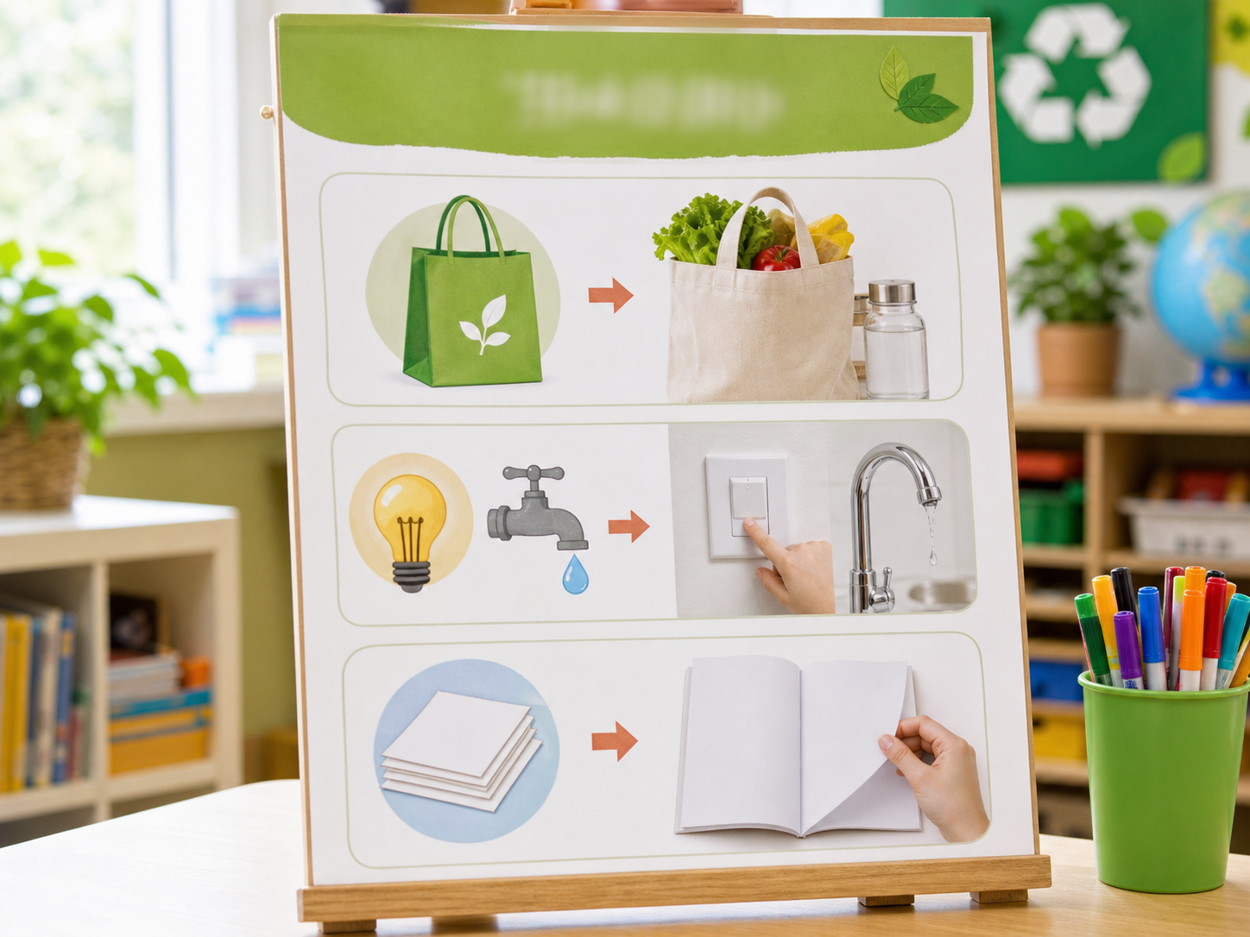
👩‍🏫 老师示范 Teacher Demo
📋 一张好海报有:
✅ 大标题: 我们家的 Zero Waste 计划
✅ 3 句「我们家可以 ___」
✅ 每句配一个小图 / 图标
✅ 涂上颜色, 漂漂亮亮
⏱️ 等下有 30 分钟做!
36
Notes:
示范 (2-3 分钟):
• 老师出示自己做好的样板海报, 边指边说三句「我们家可以 ___」。
• 强调结构: 标题 + 3 句 + 配图 + 上色。
• 不求完美, 求想法清楚、能讲出来。

Slide 36
✏️ 动手做海报!
Make Your Family Plan Poster
⏱️
30 分钟
画完记得想一想: 怎么和同学讲我的计划?
37
Notes:
做海报 (30 分钟):
• 巡视, 帮助选不出 3 件事的孩子 (提示 5R)。
• 鼓励大孩子多写字, 小孩子多画图。
• 提前 5 分钟提醒收尾, 准备装饰购物袋。
• 做完先想好怎么向同学介绍。

Slide 37
🛍️ 活动2: 环保购物袋 · 材料 Materials
为什么做? 自己的袋子重复使用 = 减少塑料袋!
👜
🖍️
🧩
📰
布袋 / 纸袋
布用彩笔 / 蜡笔
图案模板 (可选)
垫在袋子里的纸
Cloth or paper bag (1/人)
Fabric markers / crayons
Stencils (optional)
Paper to slip inside
💬 我来说
这是我的购物袋, 我可以重复使用。
This is my bag — I can reuse it!
38
Notes:
购物袋材料 (1 分钟):
• 每人一个布袋或纸袋。布袋用布用彩笔, 纸袋用蜡笔/马克笔。
• 袋子里垫张纸, 防止颜色透到背面。
• 老师强调: 这个袋子带回家, 下次买东西重复使用 — 这就是 Reuse!

Slide 38
🛍️ 环保购物袋 · 做法 4 步 Steps
1️⃣
2️⃣
3️⃣
4️⃣
袋里垫纸
先用铅笔画
彩笔涂颜色
晾干 + 写名字
Slip paper inside
Sketch with pencil
Color it in
Dry + name it
防止透色
轻轻画草图
画环保图案
写上自己名字
💬 我来说
我在袋子上画了 ___ 。
I drew ___ on my bag.
39
Notes:
购物袋做法 (1 分钟):
• 4 步: 垫纸 → 铅笔打草稿 → 彩笔上色 → 晾干写名字。
• 提醒先用铅笔轻轻画, 画错可以改。
• 下一页给图案点子。

Slide 39
🎨 画什么? 图案点子 Design Ideas
画上和环保有关的图案吧! Draw something green!
🌳
🌍
♻️
大树 / 森林
地球
回收标志
🌸
🐼
☀️
花和叶子
奇奇妙妙
太阳 / 蓝天
40
Notes:
图案点子 (1 分钟):
• 给犹豫的孩子一些点子: 大树、地球、回收标志、花叶、熊猫、太阳。
• 也可以写字: 环保、Reuse、我爱地球。
• 鼓励原创, 不用都一样。

Slide 40
🎨 动手装饰购物袋!
⏱️
25 分钟
🛡️ 安全 Safety:
彩笔只画在袋子上 · 不放进嘴里 · 画完洗手
41
Notes:
装饰购物袋 (25 分钟):
• 巡视, 提醒先铅笔后彩笔。
• 布用彩笔可能有味道, 提醒不要靠近嘴巴和眼睛, 画完洗手。
• 提前 5 分钟收尾、晾干、写名字。

Slide 41
🖼️ 作品展览 Gallery Walk
摆出作品, 安静走一圈, 看看别人的!
🪑
🚶
👏
摆桌 Display
静走 Walk quietly
拍桌 Tap & cheer
把海报和袋子摆好
安静走一圈看
喜欢就轻拍桌子
42
Notes:
展览 (3-4 分钟):
• 学生把海报 + 购物袋摆在桌上。
• 安静走一圈, 看别人的作品, 喜欢就轻拍桌子 (不出声评价)。
• 老师挑 2-3 个有创意的, 等下请上台分享。

Slide 42
🗣️ 分享 (1): 我的家庭计划 Share Poster
举起海报, 这样说:
· 这是我们家的 Zero Waste 计划。
· 我们家可以 ___ 。
· 我们家可以 ___ 。
· 我们家可以 ___ 。
43
Notes:
分享海报 (4-5 分钟):
• 请几个孩子上台举起海报, 用句型说出 3 件「我们家可以 ___」。
• K 级说 1 句即可, G1-3 说 3 句。
• 全班给掌声。

Slide 43
🗣️ 分享 (2): 我的环保购物袋 Share Bag
举起购物袋, 这样说:
· 这是我的环保购物袋。
· 我在上面画了 ___ 。
· 我可以重复使用它去买东西。
44
Notes:
分享购物袋 (3-4 分钟):
• 请几个孩子举起袋子, 说画了什么 + 「我可以重复使用它」。
• 强调 Reuse 的意义: 带这个袋子去超市, 就少用一个塑料袋。

Slide 44

📸 全班合影!
Class Photo — hold up your work!
🐼 我们都是 Zero Waste 小卫士!
45
Notes:
合影 (2 分钟): 全班举着海报和购物袋拍照。
• 喊口号: 「我们家可以 — 零废弃!」
• 照片可以发给家长, 鼓励回家真的执行计划。

Slide 45
🏡 在家练习 · 家园共育 At-Home Practice
把今天的计划带回家, 全家一起做!
📌
把海报贴在家里
贴在冰箱 / 门口, 天天看得见
👨‍👩‍👧
全家一起做一件事
这周先做到 1 件「我们家可以 ___」
🛍️
带上环保购物袋
下次买东西重复使用
🔍
继续找浪费
谁发现浪费, 谁来提醒大家
46
Notes:
家园共育 (2 分钟):
• 海报贴在家里显眼处 (冰箱/门口)。
• 这周先认真做到 1 件事, 不用一下子全做。
• 购物袋随身带。
• 鼓励孩子当「监督员」, 发现家人浪费就友好提醒。
• 可拍照/打卡反馈给老师。

Slide 46
🌱 我们家可以…
🐼
零废弃小卫士
Zero-Waste Hero
谢谢奇奇妙妙! 我们家可以一起保护地球 🌍
47
Notes:
结束 (1 分钟):
• 全班一起说一遍「我们家可以 ____」。
• 谢谢熊猫奇奇和妙妙来做客。
• 「每个人做一点点, 地球就会很不一样!」
• 颁发「零废弃小卫士」贴纸 / 印章。

